Slide 1
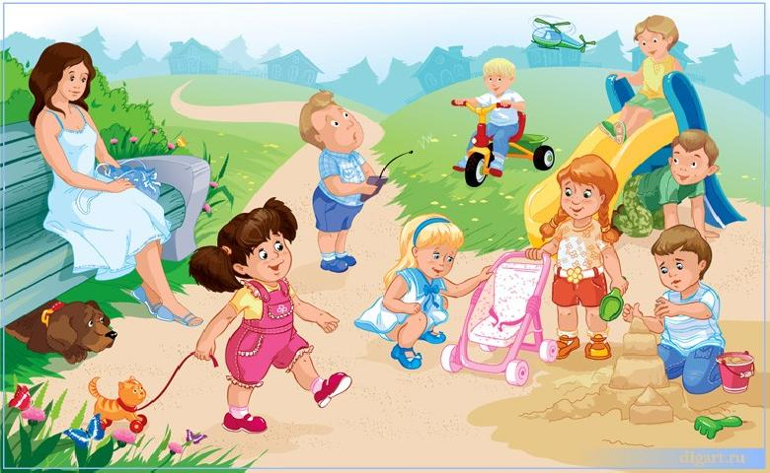
РОДИТЕЛЬСКОЕ СОБРАНИЕ
« РЕЖИМ ДНЯ ДОШКОЛЬНИКА»

Slide 2

«Значение режима в жизни дошкольника»
Необходимое условие здоровья, физического
и психологического благополучия ребенка — соблюдение режима дня.
Правильный ритм, заданный распорядком жизни в детском саду, не должен нарушаться в выходные дни, когда дети проводят время
в обществе родителей.

Slide 3
«Режим дня»
Режим дня — это чередование различных видов деятельности: отдыха, сна, питания, пребывания на свежем воздухе
И если в дошкольном учреждении режима придерживаются, то в субботу и воскресенье правила упорядоченной жизни нередко нарушаются.
В результате в понедельник утром большинство детей выглядят утомленными или, наоборот, чересчур возбуждены.

Slide 4
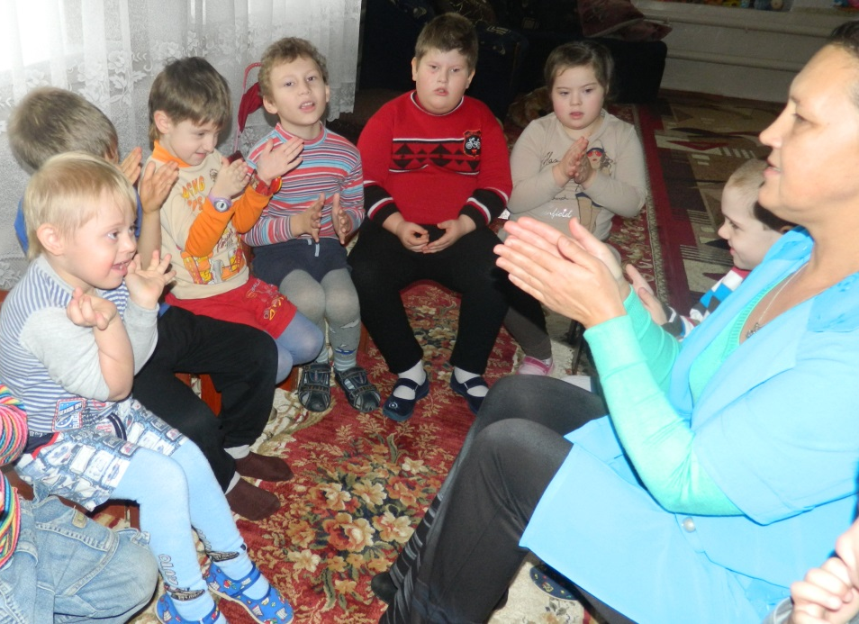
Требования к режиму дня
Учет возрастных
особенностей ребенка.
Постоянство режима.
Точность во времени и правильное чередование, смена одних видов деятельности другими.
Должно быть установлено время, когда ребенок ложится спать, встает, ест, гуляет, выполняет несложные, посильные для него обязанности. Время это необходимо точно соблюдать.
Приучая детей к определенному режиму, к выполнению гигиенических требований, мы создаем у них полезные для организма навыки и тем самым сохраняем их здоровье.
Твердый режим дня, установленный в соответствии с возрастными особенностями детей, — одно из существенных условий нормального физического развития ребенка.

Slide 5




РЕЖИМ ДНЯ ЗАВИСИТ ОТ ВРЕМЕНИ ГОДА

Slide 6


Slide 7
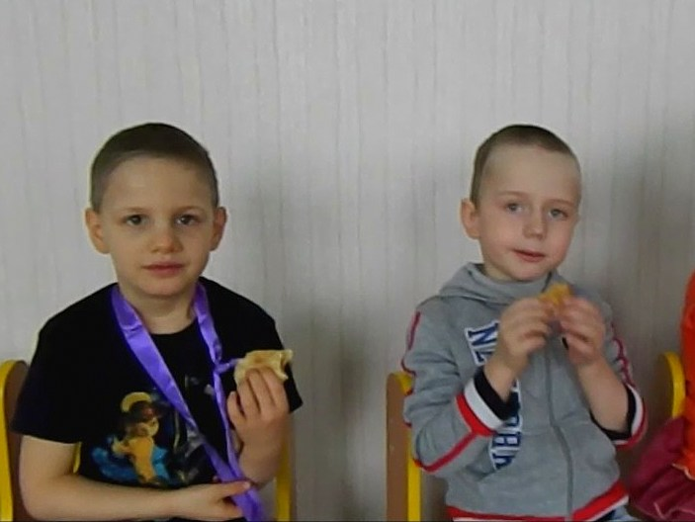
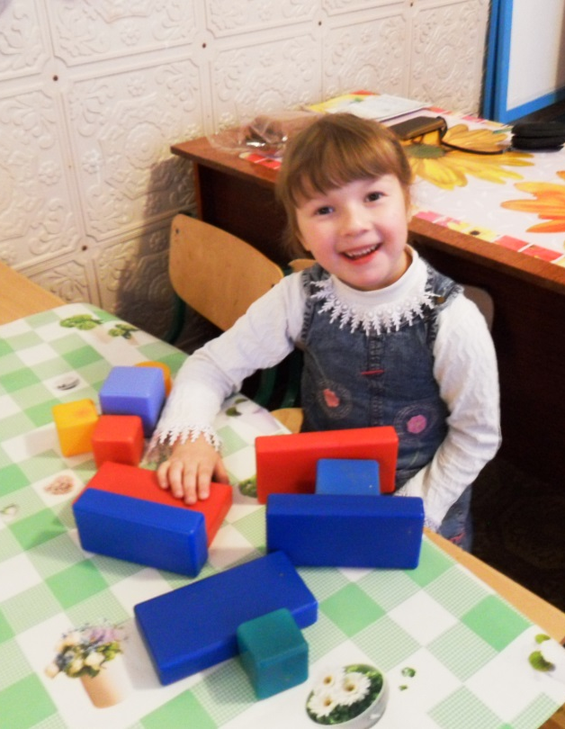
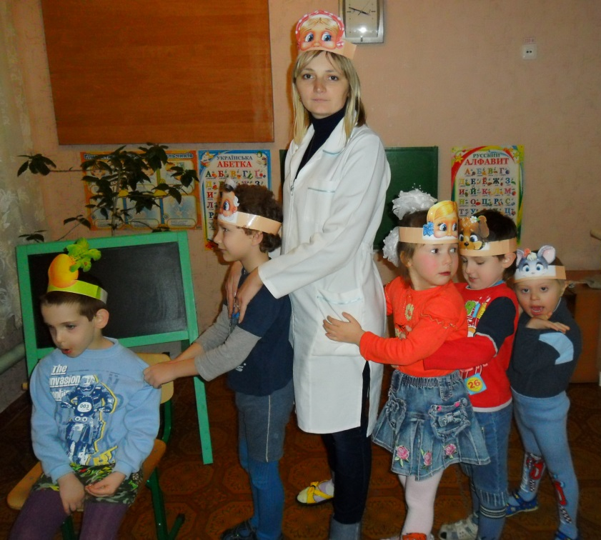
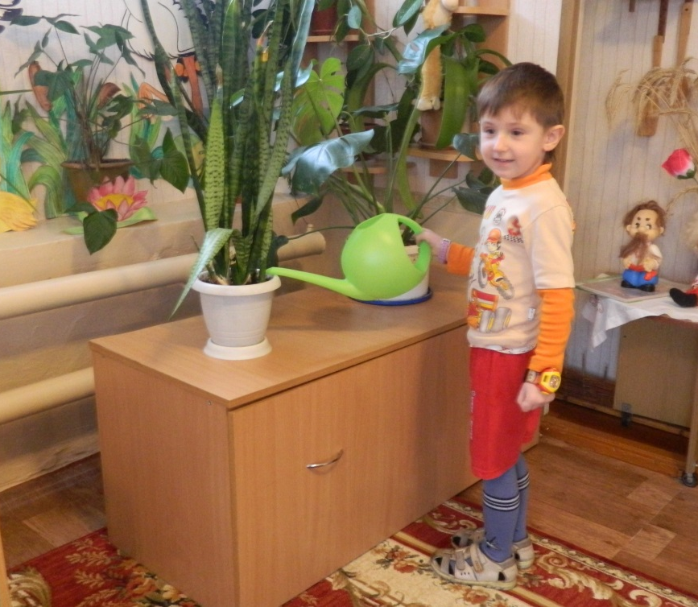
Режим дня предусматривает различные виды детской деятельности:
бытовую,
игровую,
учебною
трудовую

Slide 8
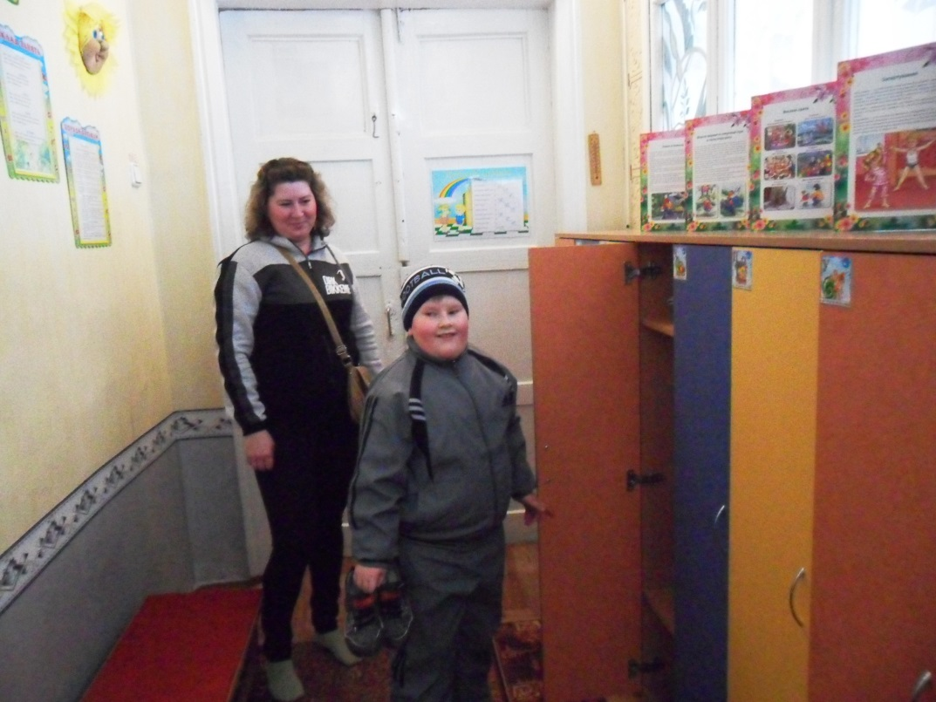
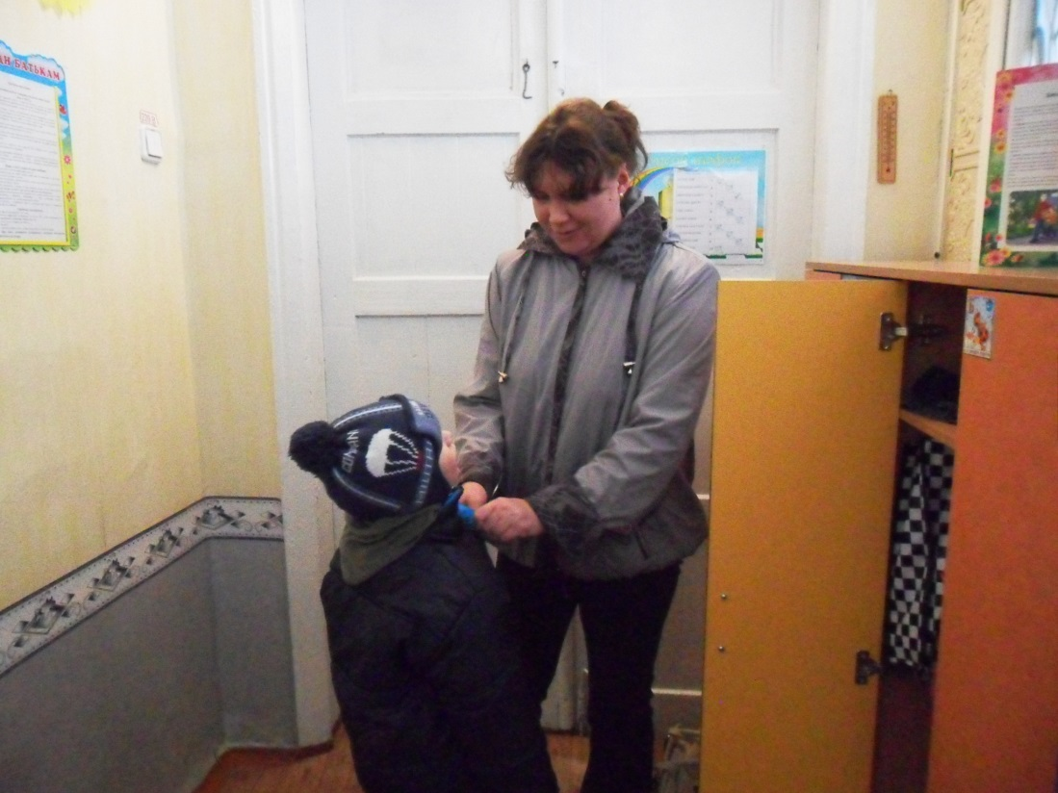
Прием детей в группу
7.00- 8.00
Приводить детей
до 7.40
время на раздевание
время на беседу с воспитателем
время на посещение туалетной комнаты
время на общение с друзьями

Slide 9
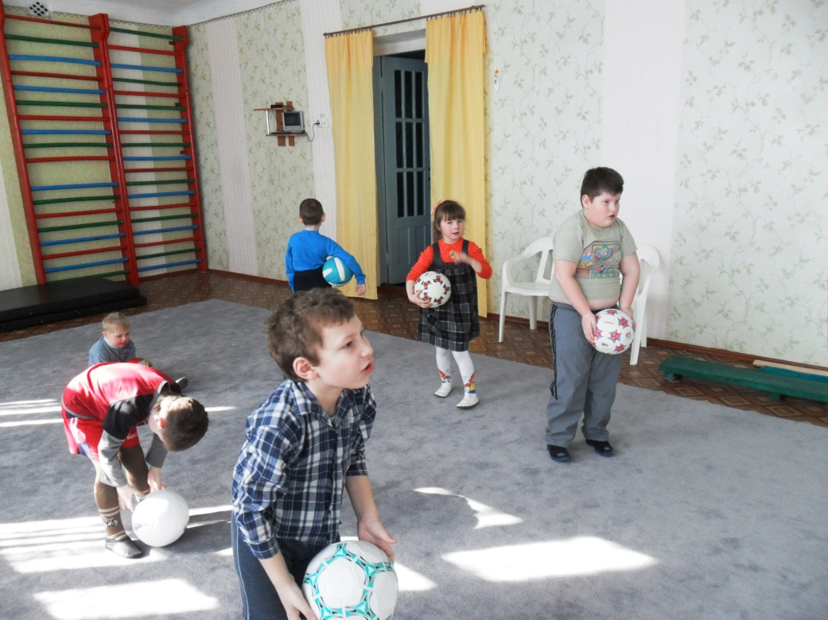
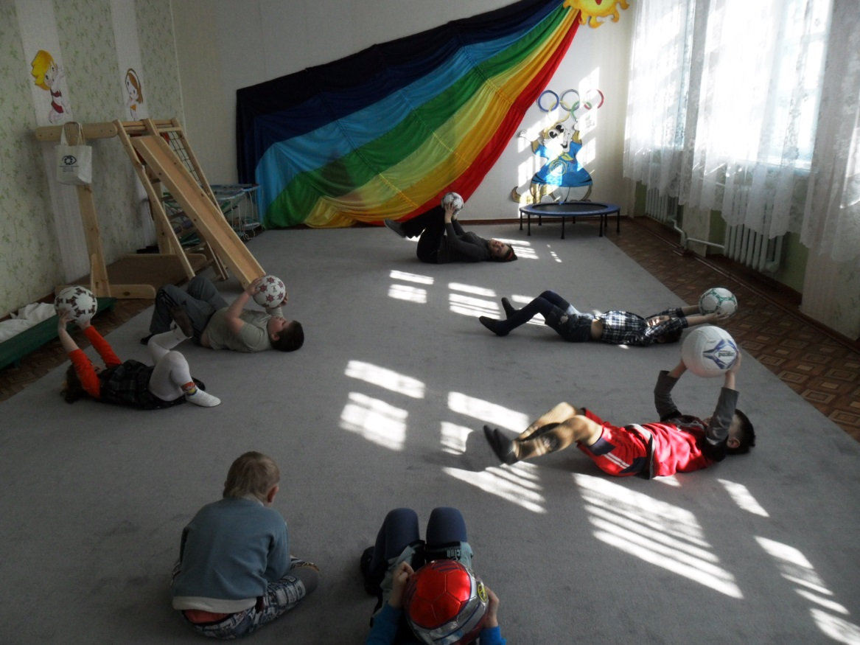
Утренняя зарядка
8.10- 8.20
и здоровья
Заряд бодрости

Slide 10
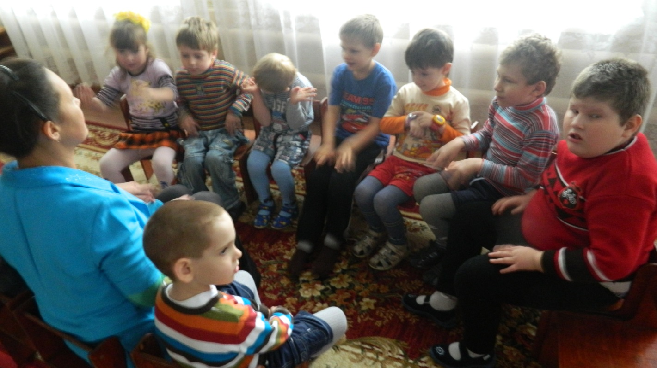
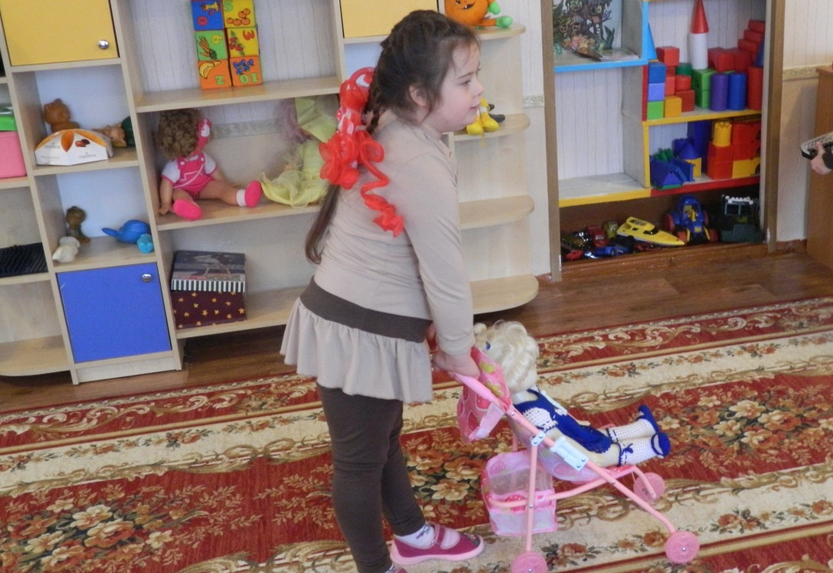
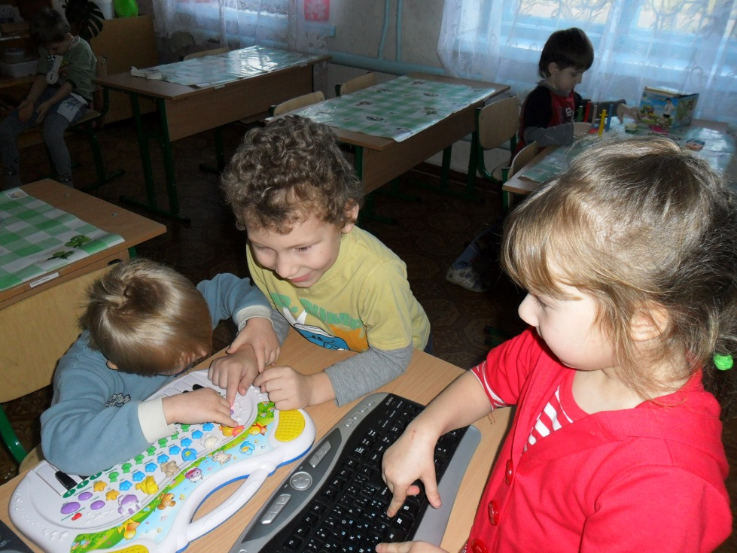

Slide 11
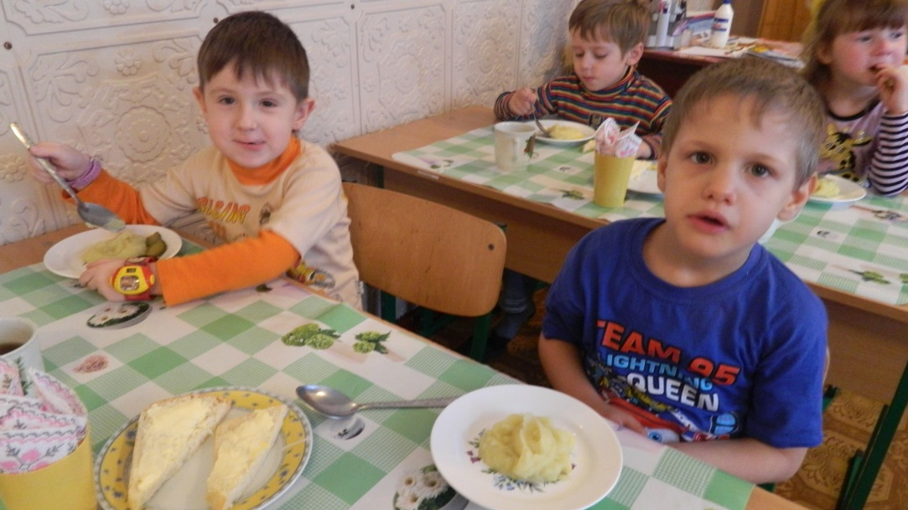
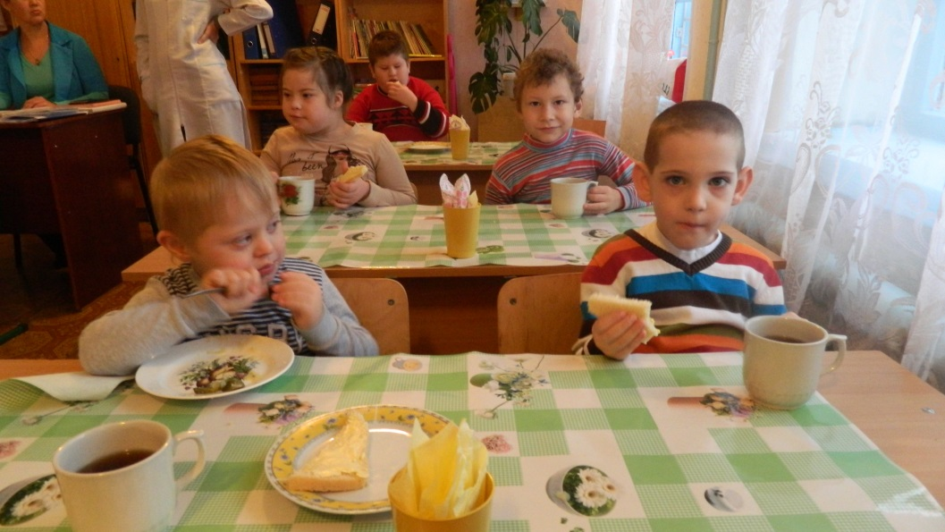
ПРИЕМ ПИЩИ
8.30- 8.45 ЗАВТРАК
12.00-12.30 ОБЕД
15.30-15.45 ПОЛДНИК
17.00-19.00 УЖИН
Дети получают питание 4—5 раз в день.
Первая еда дается через полчаса, во всяком случае не позднее чем через час после пробуждения ребенка, а последняя — часа за полтора до сна.
Между приемами пищи должны быть установлены промежутки в 3—4 часа, их надо строго соблюдать.
Наиболее сытная еда дается в обед, менее сытная — на ужин.

Slide 12
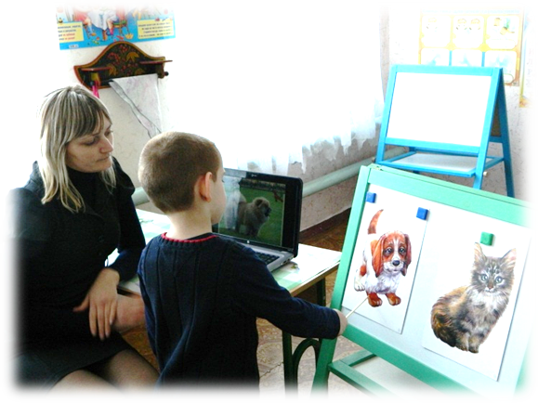
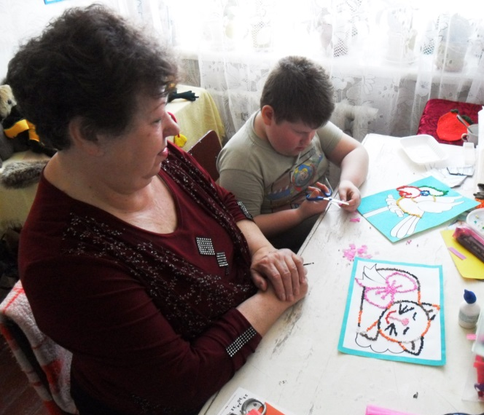
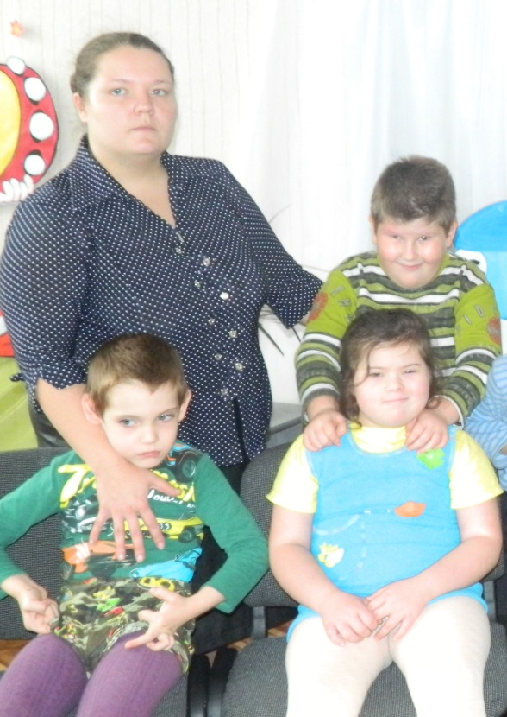
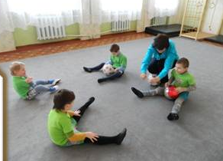
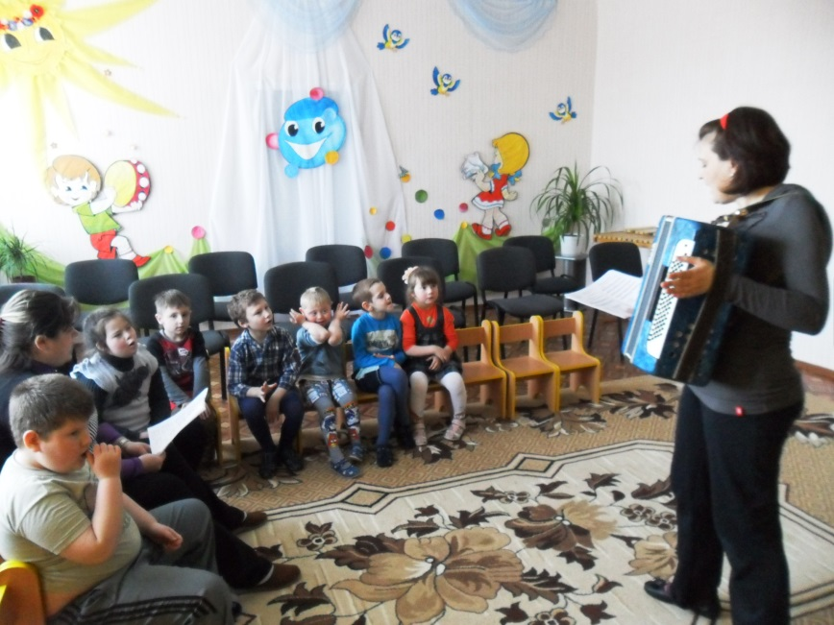
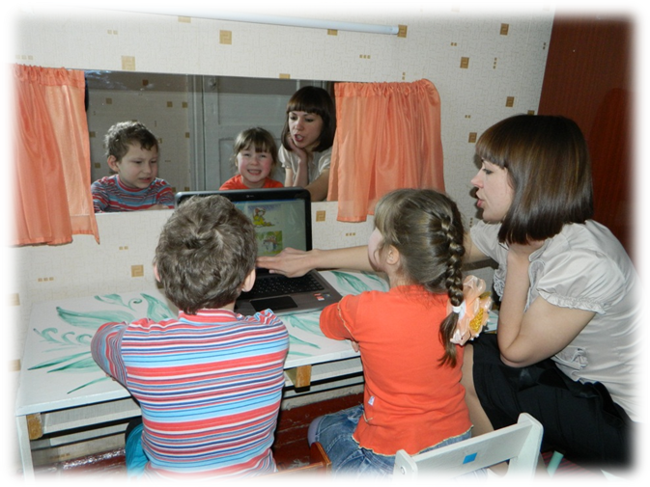

9.00- 10.00
ЗАНЯТИЯ

Slide 13
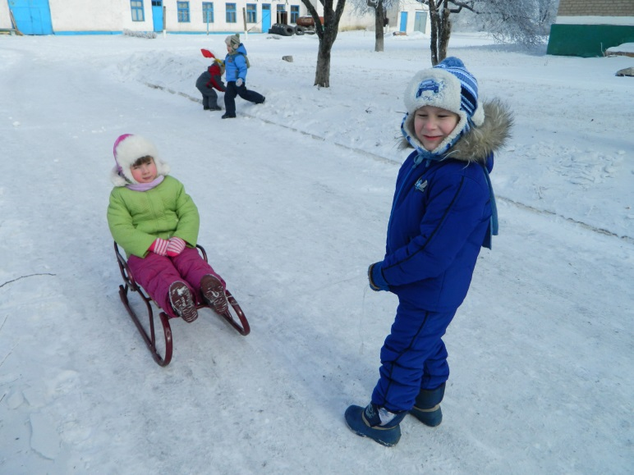
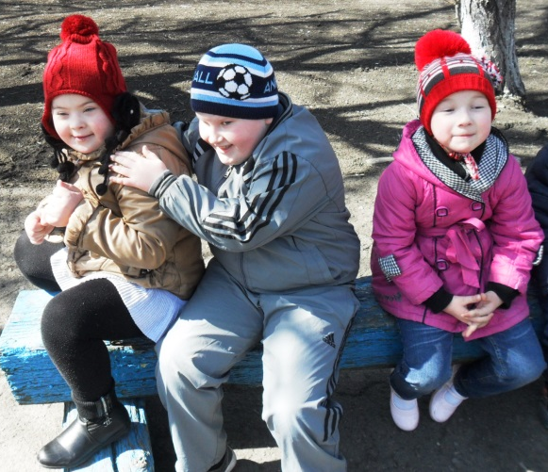
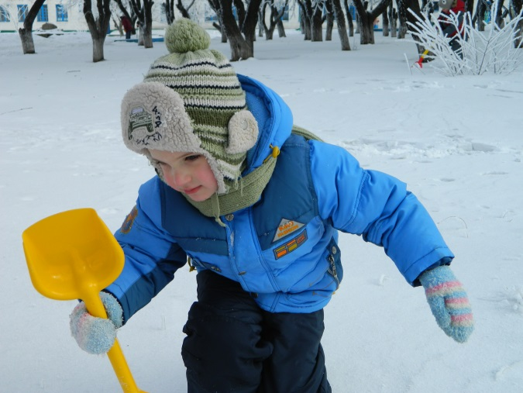
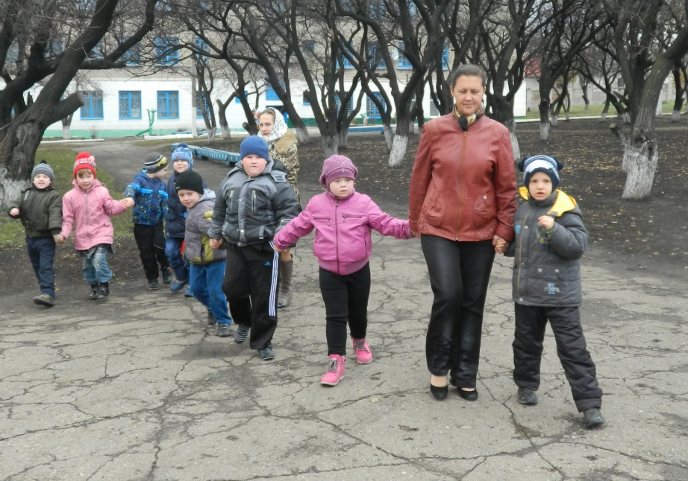
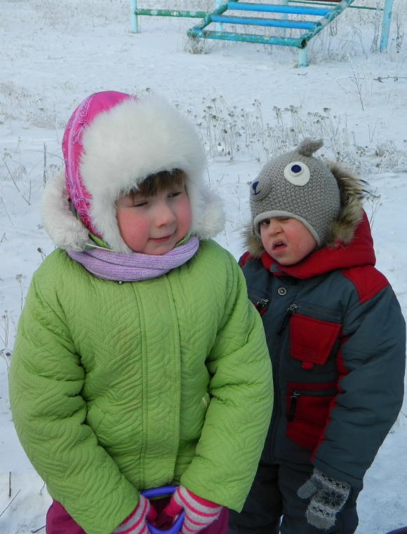
прогулка

Slide 14

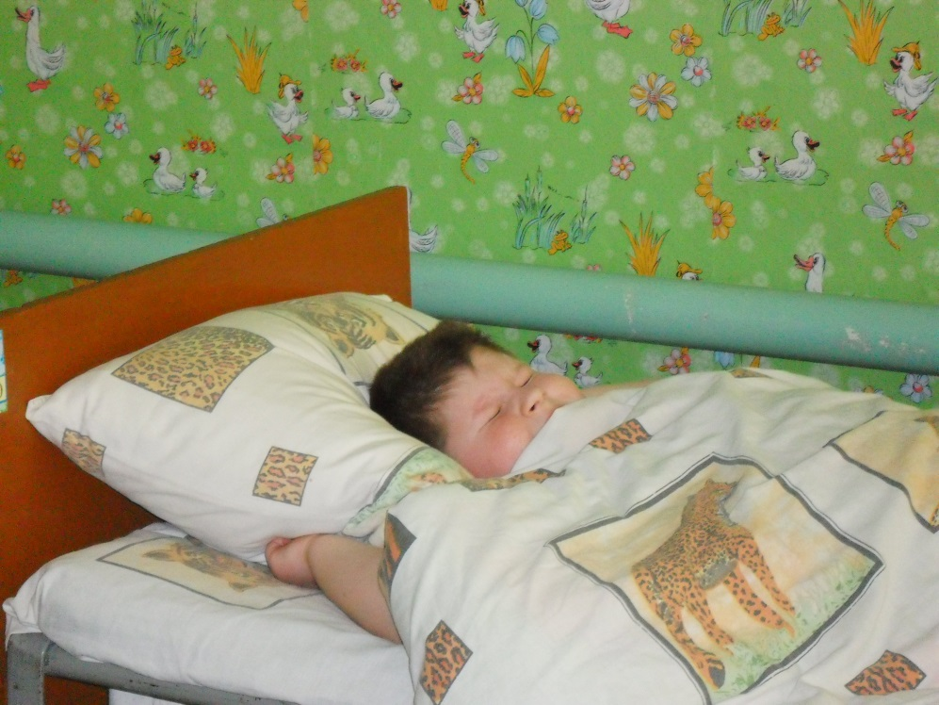
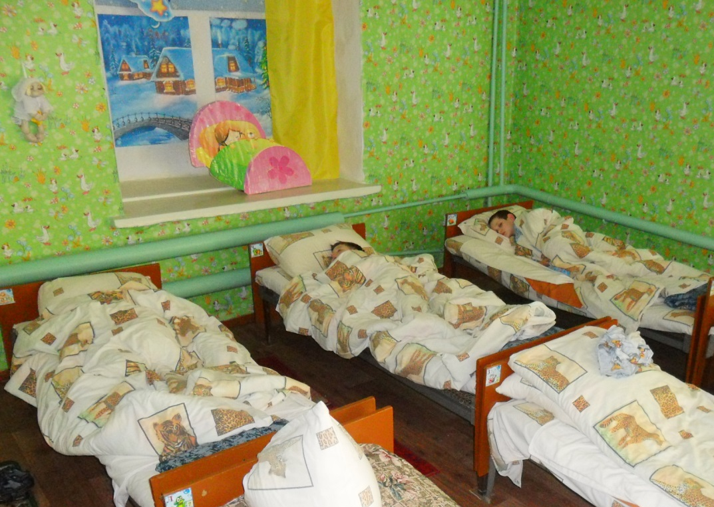
СОН РЕБЕНКА
Только во время сна ребенок получает полный отдых.
Сон должен быть достаточно продолжительным:
дети 3-4 лет спят 14 часов
в сутки,
5-6 лет - 13 часов,
7-8 лет - 12 часов.
Дневной сон 2-2,5 часов
Дети должны ложиться
не позднее 8—9 часов
вечера.

Slide 15
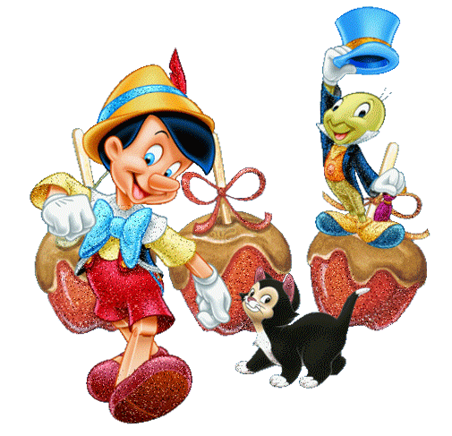
«С ГОРКИ НА ГОРКУ»
Режим дня дошкольника — не искусственная выдумка врачей и педагогов. Он основан на точных наблюдениях над физиологией дошкольника и изменением его активности в течение дня и недели. Известно, что максимальная работоспособность проявляется у ребенка от 8.00 до 12.00 и от 16.00 до 18.00, а минимальная — в 14.00–16.00.Поэтому занятия, требующие умственного напряжения, лучше всего планировать в первой половине дня.

Slide 16


К концу недели работоспособность ребенка падает, нарастает утомление. Особенно это касается тех детей, кто посещает дошкольное учреждение. Ничего удивительного в этом нет — ведь в детском коллективе малышу приходится «обуздывать» свои желания
и эмоции, контролировать двигательную активность. Всё это требует огромной затраты нервной энергии. Не секрет, что дети могут уставать от интенсивного общения со сверстниками. Поэтому отнеситесь с пониманием и уважением к тому обстоятельству, что дома в субботу и воскресенье вашему ребенку требуется разрядка.

Slide 17
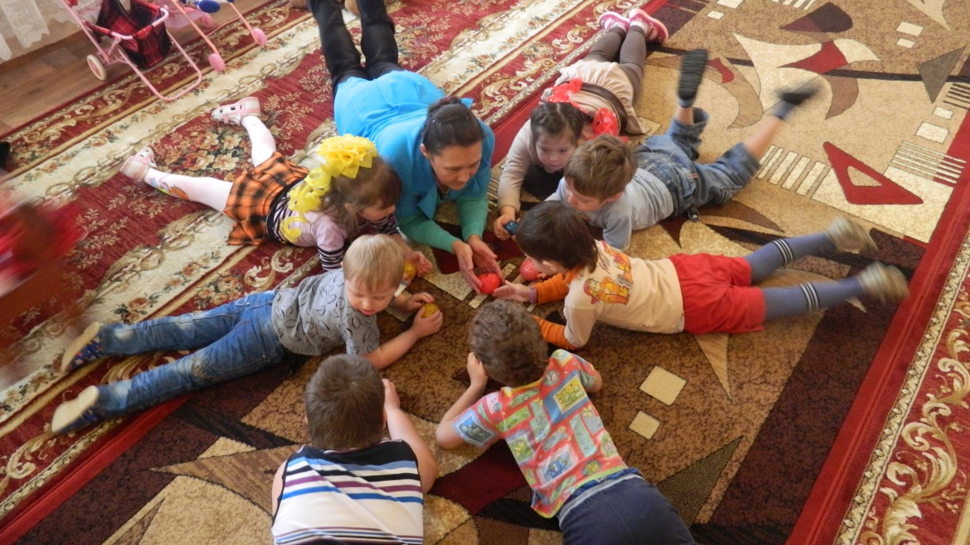

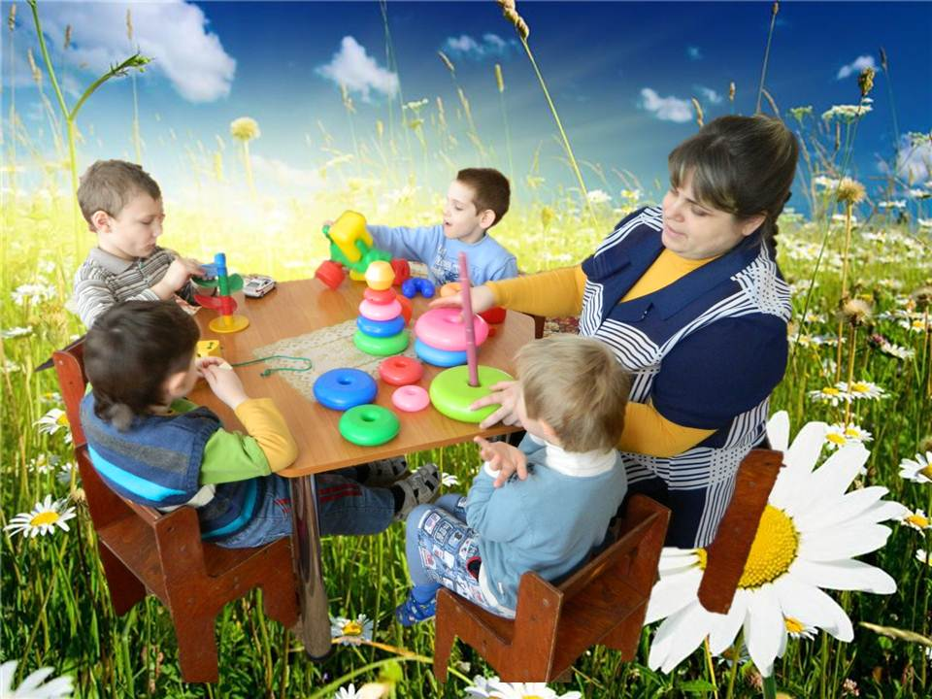

СПЕЦИАЛЬНАЯ ГРУППА «ЛУЧИК»

